Slide 1





Hlavní partneři pro rok 2018
Fotbalový zpravodaj
SK Štětí, z.s.
Sezóna 2017/2018
Ústecký přebor Jaro
Další partneři pro rok 2018
FORNAXA –TĚSNĚNÍ, spol. s r.o.
Dům dětí a mládeže Štětí
VOLEMAN - autobusová přeprava
Ahlfit s.r.o.
Izolace Beran s.r.o.
POKORNÝ, spol. s r.o.
STAVEBNÍ STROJE A DOPRAVA s.r.o.
JT-Service s.r.o.
Průmstav Štětí a.s.
DEKRA Industrial s.r.o.
INDUSTRIAL CZ, spol. s r.o.
Unistroj s.r.o.
GEAR SERVICE s.r.o.
31.3.2018 sobota
10:15 hod 19. kolo
10.
FC Jiskra
Modrá
www.stetimondifotbal.cz

Slide 2






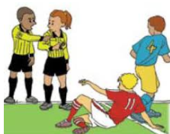

Vítáme
Příští venkovní vystoupení mužstva dospělých
Při příležitosti dnešního utkání Ústeckého přeboru funkcionáře, hráče a příznivce
SK Štětí, z.s.
FK Jílové
SK Štětí
Sobota 7.4.2018
16:30 hod
Odjíždíme
ve 14:00 hod
FC Jiskra Modrá
Hlavního rozhodčího
Robina Horáka
Asistenty hlavního rozhodčího
Jiřího Blaschkeho
Krištofa Kowalika
Delegáta ÚKFS Miroslava Mráze
2
35

Slide 3

V domácím zápase v sobotu
dne 14.4.2018
v 10:15 hod
přivítáme
VÁŽENÍ SPORTOVNÍ PŘÁTELÉ
vítáme vás na prvním jarním zápase mužstva dospělých. Dnes doopravdy. Už před 14 dny jsme se společně s vámi těšili na zápas proti Hornímu Jiřetínu/FK Litvínovu. Ještě v pátek odpoledne den před zápasem jsme se procházeli po zdejším vrchním hřišti a mohli konstatovat, že hřiště je způsobilé. Na druhou stranu jsme sledovali předpověď počasí, která nevěstila nic dobrého. Ve večerních hodinách se zlá prognóza naplnila a v 21:00 už se na hřišti mohl stavět sněhulák. Soupeř i rozhodčí byli informováni, že do Štětí jezdit nemusí. Byl připraven i Fotbalový zpravodaj č.9. Nemusíte se však bát. Nepřijdete o něj. Rozhodli jsme se, že ho pro vás schováme a ti, co si koupí vydaní dnešního, tak jako bonus dostanou zdarma vydaní zpravodaje odloženého zápasu s Jiřetínem, kde je spousta informací o zimním období a to hlavně mužstva dospělých. Se soupeřem jsme hledali náhradní termín a dohodli jsme se na středě 11. dubna 2018 od 17:00. Poznamenejte si do kalendáře a přijďte fandit na zdejší stadion. Kdo by chtěl vidět odložený zápas 16. kola z úvodu jara v Modlanech, tak má možnost 1. května 2018. Výkop v den státního svátku je v 11:00 a čas odjezdu v 8:30. Počasí nebylo přívětivé ani v našem třetím jarním plánovaném utkání, ale přeci jenom už se hrálo. Neštěmice svůj domácí zápas proti našemu mužstvu naplánovaly už hodně dlouho dopředu na umělou trávu FK Ústí n.L. Zde jsme teda měli minulou neděli letošní zápasovou premiéru. Jak to probíhalo už asi víte a o detailech bezbrankové remízy se dočtete na dalších stránkách. Všichni věříme, že minulé kolo bylo tím posledním, kdy se zápasy odkládaly a teď už všechno poběží dle rozlosování. Za týden v sobotu 7. dubna míříme do Jílového, které jsme na podzim doma porazili těsným rozdílem 3:2. Následující týden bude přát fotbalu na stadionu ve Štětí měrou vrchovatou.
- středa 11.4.2018 17:00 dohrávka dospělí TJ Jiřetín/Litvínov
- čtvrtek 12.4.2018 17:00 pohár mladší žáci FK Junior Děčín A
- pátek 13.4.2018 17:30 okresní přebor stará garda TIGO Nučnice
- sobota 14.4.2018 10:15 ústecký přebor dospělí Tratec Vilémov
- neděle 15.4.2018 10:00, 11:45 st., ml. žáci přebor Sokol Brozany
Vybírat je z čeho a každý si určitě vybere, nejlépe všechno.
34
3

Slide 4


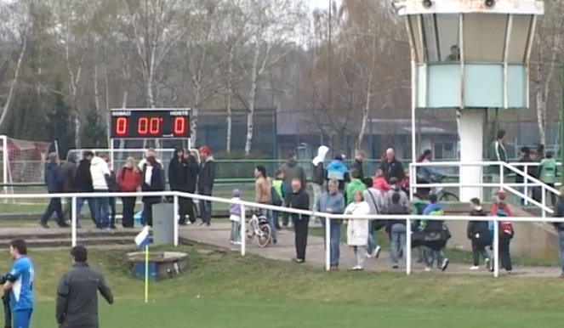
Na fotbalovém stadionu ve Štětí už se letos jeden zápas odehrál. Bylo to před týdnem, kdy zde změřili síly dorostenci Štětí se sdruženým týmem TJ Vaňov/Libouchec. Úlohu favorita splnili a zvítězili rozdílem 5 branek. Svoji letošní premiéru měli před týdnem i starší a mladší žáci. Ani jedni neuspěli a domů z Neštěmic, kde se hrálo na umělé trávě se vrátili bez bodu.
Důležitou akcí minulého týdne byla ve čtvrtek 22.3.2018 v klubovně fotbalu výroční členská schůze fotbalového oddílu. Hodnotil se minulý rok. Sportovní úspěchy a výsledky všech kolektivů v roce 2017 a v zimním období 2018. Mluvilo se také o rozpočtu a plánovaných finančních příjmech na rok 2018, které zajistí činnost klubu. Jsou to hlavně granty města Štětí bez nichž by byl chod oddílu nemyslitelný.
Všechno je teda připraveno a můžeme se soustředit na dnešní utkání. Děkujeme, že jste přišli. Fanděte slušně, ale nahlas, Vyvarujte se hanlivých pokřiků na rozhodčí a
Odložený zápas prvního domácího zápasu letošního roku se odehraje ve středu 11.4.2018
od 17:00 hod
Štětí do toho
SK Štětí -
TJ Sokol Horní Jiřetín/
FK Litvínov
4
33
Notes:
-

Slide 5
Stará garda hraje na jaře 6x doma. V okresním přeboru je je na 3. místě a jak jsme se dozvěděli od Honzy Tyleho, tak chce toto umístění na jaře udržet
Mužstva SK Štětí před startem jarní části soutěže
Dospělí | Ústecký přebor | 3. místo | trenér | Ransdorf Jiří
 |  |  | trenér | Zuna Karel
 |  |  | vedoucí | Havner Jiří
 |  |  | masér | Zavřel Karel
Dorost | I. A třída skupina A | 1. místo | trenér | Podhorský Václav
 |  |  | trenér | Minárik Pavel
 |  |  | vedoucí | Nedomlelová Jana
Starší žáci | Ústecký přebor skupina A | 4. místo | trenér | Németh Zdeněk
 |  |  | trenér | Hrdlička René
 |  |  | vedoucí | NémethDavid
Mladší žáci | Ústecký přebor skupina A | 7. místo | trenér | Hromy Miloslav
 |  |  | trenér | Záloha Pavel
 |  |  | trenér | Kožarský Rostislav
Starší příprava | Okresní soutěže | semifinálová skupina-liga, 9.-12. místo-pohár | trenér | Švejdar Radek
 |  |  | trenér | Nedomlel Martin
Mladší příprava | Okresní soutěže | 13.-16. místo - liga, 9.-16.místo- pohár | trenér | Špaček Jindřich
 |  |  | trenér | Trojan Ervín
Mini přípravka | Okresní přebor | 3. míto | trenér | Špaček Jindřich
 |  |  | trenér | Trojan Ervín
 |  |  | trenér | Trutnovský Jiří
Stará garda | Okresní přebor | 3. místo | manager 1 | Jerman Daniel
 |  |  | manager 2 | Šťastný Milan
 |  |  | manager 3 | Tyle Jan
Stará garda Jaro 2018 změny vyhrazeny
Datum | Den | Čas | Venku | Doma | Kolo
13.04.2018 | pátek | 17:30 | Sepap Štětí | Tigo Nučnice 1996 | 10
20.04.2018 | pátek | 17:30 | Sepap Štětí | ASK Lovosice | 11
27.04.2018 | pátek | 17:30 | Sepap Štětí | Sokol Hoštka | 12
04.05.2018 | pátek | 17:30 | Sepap Štětí | volno | 13
11.05.2018 | pátek | 17:30 | Sepap Štětí | FK Litoměřicko | 14
18.05.2018 | pátek | 17:30 | Slavoj Bohušovice | Sepap Štětí | 15
25.05.2018 | pátek | 17:30 | Sepap Štětí | TJ Žitenice | 16
01.06.2018 | pátek | 17:30 | Sepap Štětí | Sokol Pokratice | 17
08.06.2018 | pátek | 17:30 | TJ Sokol České Kopisty | Sepap Štětí | 18
32
5

Slide 6

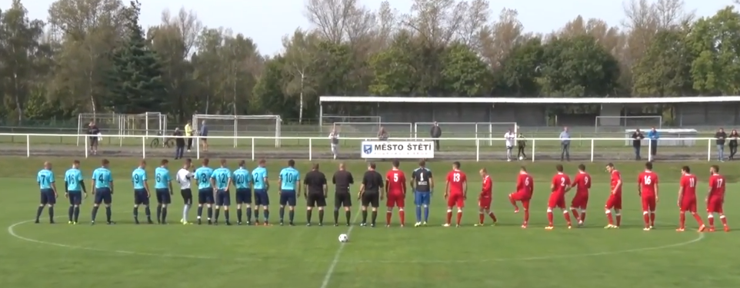



Přijďte zaplnit hlediště fotbalového stadionu ve Štětí
Okresní derby
v 1. kole zápasu
O pohár hejtmana Ústeckého kraje
v kategorii
starších žáků
Datum | Den | Čas | Soupeř | Kategorie | Soutěž
01.04.2018 | neděle | 10:00, 11:45 | TJ Hvězda Trnovany | Starší, mladší žáci | Ústecký přebor
03.04.2018 | úterý | 17:00 | SK Roudnice n.L. | Starší žáci | O pohár hejtmana ÚKFS
07.04.2018 | sobota | 10:00 | SK Plaston Šluknov | Dorost | I. A třída
08.04.2018 | neděle | 10:00 | SK Štětí, SK Sokol Malé Žernoseky, FK Peruc, SK Sahara Vědomice | Mladší přípravka A | Okresní liga
11.04.2018 | středa | 17:00 | TJ Horní Jiřetín/FK Litvínov | Dospělí | Ústecký přebor
12.04.2018 | čtvrtek | 17:00 | FK Junior Děčín A | Mladší žáci | O pohár hejtmana ÚKFS
13.04.2018 | pátek | 17:30 | Tigo Nučnice 1996 | Stará garda | Okresní přebor
14.04.2018 | sobota | 10:15 | SK STAP Vilémov | Dospělí | Ústecký přebor
15.04.2018 | neděle | 10:00, 11:45 | SK Sokol Brozany | Starší, mladší žáci | Ústecký přebor
SK Štětí -
SK Roudnice n.L.
Úterý 3.4.2018
17:00 hod
6
31

Slide 7


Krátké ohlédnutí za zimním období žáků
Program venkovních zápasů
Starší žáci na podzim podávali solidní výkony a cílem v jarní části je postavení v horní polovině tabulce udržet a postoupit do finálové skupiny Ústeckého přeboru. V zimě bylo mužstvo na soustředění ve Sloupu v Čechách a sehrálo i několik přátelských zápasů. Ještě loni v listopadu porazili Hoštku na jejím hřišti vysoko 11:2.Letošní rok zahájili na umělé trávě v Brozanech na turnaji O pohár předsedy OFS, kde se dostali až do finále, kde prohráli na penalty s SK Roudnicí n.L Na již zmiňovaném soustředění si zahráli s vedoucím celkem Libereckého přeboru Aresenalem Česká Lípa a po dobrém výkonu prohráli těsně 3:2. Svého soupeře překvapili 11.3., když vyhráli na umělce v Neratovicích nad účastníkem žákovské divize Neratovicemi- Byškovicemi 4:3. Nevyšel zápas proti FC Mělník na je hřišti, když zde v první jarní den prohráli vysoko 10:4.
Sokol Hoštka – SK Štětí 2:11 17.11.2017
Arsenal Česká Lípa – SK Štětí 3:2 12.2.2012
FK Neratovice-Byškovice – SK Štětí 3:4 11.3.2018
FC Mělník – SK Štětí 10:4 21.3.2018
Mladší žáci se v zimě věnovali hlavně tréninku ať už v tělocvičně nebo na umělé trávě ve Štětí. Byli na soustředění ve Sloupu a úspěch v podobě 2. místa zaznamenali na turnaji v hale v Roudnici n.L. O pohár předsedy OFS.
Datum | Den | Čas | Doma | Kategorie | Soutěž
25.4.2018 | středa | 17:00 | TJ Úštěk / Liběšice | Dorost | I. A třída
7.4.2018 | sobota | 13:30 | SK Štětí, SK Sokol Brozany, FK Slavoj Třebenice, TJ Sokol Pokratice | Starší přípravka | Okresní liga v Třebenicích
7.4.2018 | sobota | 16:30 | FK Jílové | Dospělí | Ústecký přebor
8.4.2018 | neděle | 10:00, 12:00 | MSK Trmice | Starší, mladší žáci | Ústecký přebor
14.4.2018 | sobota | 10:00 | SK Štětí, SK Sokol Malé Žernoseky, FK Peruc, SK Sahara Vědomice | Mladší přípravka A | Okresní liga v Malých Žernosekách
14.4.2018 | sobota | 10:00 | TJ Chlumec | Dorost | I. A třída
15.4.2018 | neděle | 10:00 | SK Štětí, SK Sokol Brozany, FK Slavoj Třebenice, TJ Sokol Pokratice | Starší přípravka | Okresní liga v Pokraticích
30
7

Slide 8
Vítáme na fotbalovém stadioně ve Štětí našeho dnešního soupeře
FK Jiskru Modrá
Starší žáci po 1. jarním kole klesly ze 4. na 5. místo
 | Ústecký přebor starších žáků 2017/2018 po 13.kole
 | 1. | TJ Krupka | 13 | 12 | 0 | 0 | 1 | 111:17 | 36
 | 2. | FK Junior Děčín | 12 | 10 | 1 | 0 | 1 | 101:11 | 32
 | 3. | FK Neštěmice, z.s. | 13 | 8 | 1 | 1 | 3 | 71:24 | 27
 | 4. | ASK Lovosice | 13 | 8 | 0 | 1 | 4 | 57:25 | 25
 | 5. | SK Štětí, z.s. | 13 | 8 | 0 | 0 | 5 | 82:37 | 24
 | 6. | TJ Hvězda Trnovany, z.s. | 12 | 6 | 1 | 0 | 5 | 29:30 | 20
 | 7. | SK Sokol Brozany | 13 | 4 | 0 | 0 | 9 | 18:64 | 12
 | 8. | FK Junior Děčín B | 12 | 2 | 0 | 1 | 9 | 28:74 | 7
 | 9. | MSK Trmice | 11 | 1 | 0 | 0 | 10 | 11:117 | 3
 | 10. | SK Junior/ FK Teplice | 12 | 0 | 0 | 0 | 12 | 9:118 | 0
Modrá patří v posledních 25 letech mezi naše tradiční soupeře. Utkáváme s v přeboru. Dříve Severočeském nyní Ústeckém. Pravda v některých letech jsme hráli divizi a Modrá zase sestoupila do I.A třídy. Kdo neví, kde se Modrá nachází, tak je to nedaleko Děčína v sousedství Jílového, kde byl v minulosti i jeden ze závodů Severočeských papíren. V pěkném prostředí se nachází 2 fotbalová hřiště a přilehlé zázemí nabízí vhodné místo pro tréninkovou, ale i předzápasovou přípravu. Často je to zde využíváno ligovými, ale i celky ze zahraničí. Hlavní postavou fotbalu v Modré je pan Ladislav Michalec a má největší zásluhu na tom, že se zde hraje dlouhé roky Ústecký přebor.
Podzim v Modré
FC Jiskra Modrá – SK Štětí
0:4(0:1) 3.9.2017 4.kolo
Sehráli jsme vydařený zápas. Rozhodnutí o vítězi mohlo padnout už v 1. poločase, ale branka domácích vypadala, jak když je zakletá. I tak jsme se však jednou prosadili. Na začátku druhé půle chtěli domácí ještě vývoj zápasu otočit, ale své šance nevyužili, a tak se o branky postaral náš tým. Cenné vítězství, které nás po 4 kolech posunulo na 2. místo za Mostecký fotbalový klub.
Branky: Brandejs 2 (1 z penalty), Kucler 1, Ransdorf 1
Sestava: Gabriel-Čámský, Ransdorf, F.Svoboda, Mencl-
Kucler(81.Horváth), P.Stejskal, Vacek(79.Beruška),
Vokoun(84.Feko)-Brandejs, Faust(86.Poráč)
Připraveni: Balaštík, M.Svoboda
Trenér: J.Ransdor, K.Zuna Vedoucí: J.Havner
Rozhodčí: J.Zítko-J.Flade, A.Provazník Delegát: M.Dvorský 150 diváků
 | Ústecký přebor mladších žáků 2017/2018 po 13.kole
 | 1. | FK Neštěmice, z.s. | 13 | 12 | 0 | 0 | 1 | 83:17 | 36
 | 2. | FK Junior Děčín | 12 | 11 | 0 | 0 | 1 | 112:6 | 33
 | 3. | MSK Trmice | 11 | 10 | 0 | 0 | 1 | 75:16 | 30
 | 4. | TJ Hvězda Trnovany, z.s. | 11 | 8 | 0 | 0 | 3 | 53:23 | 24
 | 5. | TJ Krupka | 13 | 6 | 0 | 0 | 7 | 36:44 | 18
 | 6. | SK Junior/ FK Teplice | 12 | 3 | 1 | 1 | 7 | 39:55 | 12
 | 7. | SK Štětí, z.s. | 13 | 3 | 1 | 1 | 8 | 20:71 | 12
 | 8. | ASK Lovosice | 12 | 2 | 0 | 1 | 9 | 24:91 | 7
 | 9. | SK Sokol Brozany | 13 | 2 | 0 | 0 | 11 | 20:76 | 6
 | 10. | FK Junior Děčín B | 12 | 1 | 1 | 0 | 10 | 22:85 | 5
8
29

Slide 9

Výsledky minulého kola Ústeckého přeboru žáků a program tohoto víkendu
Jak se letos daří FC Jiskře Modrá
Modrá je nováčkem Ústeckého přeboru, když si do I.A třídy o soutěž níž, odskočila jen na rok. Letošní ročník zahájila výborně, když zvítězila v Kadani 5:2. V následujícím zápase doma ještě remizovala s Bílinou, i když na penalty prohrála, ale v následujících kolech to s ní šlo od deseti k pěti. V 7 zápasech za sebou prohrála a to se 4 body nestačilo na více než poslední 16. místo. Mužstvo se vzpamatovalo 15. října 2017 doma proti Hornímu Jiřetínu/FK Litvínovu, které přestřílela 6:1. Od tohoto kola začala i vítězit a zvlášť poslední 2 kola podzimu vyšla. Vyhrála ve Vilémově a o týden později doma porazila v nervózně hraném utkání 6:3 Mostecký fotbalový klub. Po podzimu ji patřilo 13. místo se 16 body. Jako jeden z mála týmů má na jaře odehrána všechna 3 kola. V důležitém utkání doma porazila Kadaň, aby o týden později padla v Bílině jasně 3:0. V posledním vystoupení doma s Brnou prohrála 1:0 a je na 14. místě tabulky.
13. kolo 25.3.2018
 |  |  | Starší | Mladší
25.03.2018 | TJ Hvězda Trnovany | ASK Lovosice | 1:0 | odloženo
25.03.2018 | FK Neštěmice | SK Štětí | 5:3 | 2:0
25.03.2018 | SK Sokol Brozany | TJ Krupka | 0:6 | 2:7
08.05.2018 | MSK Trmice | FK JUNIOR Děčín "B" | odloženo | odloženo
30.06.2018 | FK JUNIOR Děčín "A" | SK Junior Teplice/FK Teplice | odloženo | odloženo
14. kolo 1.4.2018
01.04.2018 | FK JUNIOR Děčín "B" | SK Sokol Brozany
01.04.2018 | ASK Lovosice | MSK Trmice
01.04.2018 | TJ Krupka | FK JUNIOR Děčín "A"
01.04.2018 | SK Junior Teplice/FK Teplice | FK Neštěmice
01.04.2018 | SK Štětí | TJ Hvězda Trnovany
1. | 12.08.2017 | Kadaň - Modrá | 2:5
2. | 20.08.2017 | Modrá - Bílina | 0:1 PK
3. | 26.08.2017 | Brná - Modrá | 6:0
4. | 03.09.2017 | Modrá - Štětí | 0:4
5. | 09.09.2017 | Žatec - Modrá | 2:1
6. | 17.09.2017 | Modrá - Krupka | 0:1
7. | 23.09.2017 | Srbice - Modrá | 3:1
8. | 01.10.2017 | Modrá - Perštejn | 0:2
9. | 07.10.2017 | Modlany - Modrá | 5:2
10. | 15.10.2017 | Modrá - H.Jiřetín/Litvínov | 6:1
11. | 22.10.2017 | Neštěmice - Modrá | 1:4
12. | 28.10.2017 | Litoměřicko B - Modrá | 4:1
13. | 05.11.2017 | Modrá - Jílové | 0:1
14. | 11.11.2017 | Vilémov - Modrá | 0:3
15. | 17.11.2017 | Modrá - Mostecký FK | 6:3
16. | 11.03.2017 | Modrá - Kadaň | 2:0
17. | 17.03.2018 | Bílina - Modrá | 3:0
18. | 25.03.2018 | Modrá - Brná | 0:1
28
9

Slide 10



Mysleli jsme na výhru, ale branku v normální hrací době jsme nevstřelili
Jak viděla zápas v Neštěmicích hostující lavička
FK ČL Neštěmice – SK Štětí
2:0(1:0) 25.3.2018 13.kolo
Hodnocení Miloslav Hromy – trenér SK Štětí:
Z dnešního zápasu jsme měli určité obavy, protože jsme věděli, že nás těžký soupeř. Z výkonu hráčů máme ale radost, protože se Neštěmic nezalekli a i za nepříznivého stavu 0:2 pořád hráli a snažili se výsledek vylepšit. I proti tak silnému soupeři jsme dokázali kombinovat a škoda jen, že se nám za stavu 0:1 nepodařilo vyrovnat. Možná by se nám pak podařilo třeba i nějaký ten bodík získat. Domácí jsme výkonem zaskočili a museli se o zisk 3 bodů a výhru 2:0 hodně porvat. S předvedenou hrou jsme spokojeni. Myslím, že schovat se v zimě hlavně do haly a trénovat hlavně techniku s balónem byl dobrý tah. Většině hráčů to chybělo a věříme, že se to v dalších zápasech projeví. Třeba hned za týden 1.4.2018 v 10:00 doma proti TJ Hvězdě Trnovany.
FK ČL Neštěmice – SK Štětí
0:0 na PK 2:4 25.3.2018
18.kolo uměka tráva Ústí n.L.
Po dvou odložených úvodních jarních kolech jsme se mužstvo dospělých konečně dočkalo a v neděli 25. 3. 2018 vyrazilo do Ústí n.L. na umělou trávu, kde mají v březnu domácí hřiště zachraňující se FK ČL Neštěmice. Soupeř měl na jaře za sebou už 2 utkání, v nichž získal 4 body. Naše mužstvo si před zápasem v průběhu týdne zahrálo přátelák na umělce v Roudnici n.L. s Podřipanem Rovné. Zvítězilo 6:2. Trenéři a nejenom oni byli zvědavi, jak se bude utkání vyvíjet a s jakou herní pohodou mužstvo do jara vyrukuje. V kádru chyběli Ransdorf s Brandejsem.
Začátek byl opatrný, ale oku diváka se se přeci jen zdálo, že Štětí přebírá režijní taktovku. V 8. minutě po sprintu Fausta po levé straně dostal nabito Walter, ale trefit cíl nedokázal. Kopali jsme také roh a ve 12. minutě vyfasoval žlutou kartu domácí Urbánszký. Postupně jsme začali ztrácet herní rytmus a ke slovu přicházeli i domácí. Šanci, a jak se později ukázalo, největší měli ve 20. minutě z volného přímého kopu z hranice šestnáctky. Balón skončil v náručí gólmana. Ve 25. minutě už jsme se chtěli radovat, když po střele Kuclera z velké dálky skončil míč těsně nad břevnem. Za chladného větrného počasí už toho pak diváci v 1. poločase moc zajímavého neviděli. Roh domácích jsme odhlavičkovali a trestný kop ve 40. minutě byl po odrazu obrany zakončen střelou nad branku Štětí. Druhý poločas jsme zahájili s o poznání větší chutí překonat obranu Neštěmic. Do útoku se vydal Faust, ale nenašel se nikdo, kdo by usměrnil jeho přihrávku za záda brankáře Dominika Čermáka. Po rohu hlavičkoval Čámský, ale branka, jako v týdnu proti Rovnému z toho nebyla. Výhodu trestného kopu měl Rejman, ale nakonec z toho byl jen roh. Stejnou výhodu měl i soupeř, ale trefil dobře postavenou zeď. Stejně jako v 1. poločase, tak i ve 2., naše úvodní mírná převaha
10
27

Slide 11

Na hřišti favorita mladší žáci statečně bojovali. Gól ale nedali a to nakonec rozhodlo
Pokračování FK ČL Neštěmic – SK Štětí 0:1 PK 25.3.2018
vyprchala a skóre mohli naopak otevřít domácí v 66. minutě. Příležitost se naskytla po centru a hlavičce, která skončila o milimetr nad brankou. Hezky vystřelil Rejman o 2 minuty později, ale brankář Neštěmic byl připraven. V dobré pozici byl i Jakub Slavíček, ale čas na přesnější a tvrdší zakončení nedostal. V 73. minutě se do míče na 17 metrech před brankou Neštěmic opřel Šraga, ale trefil jen prostředek branky, kde nebyl nikdo jiný než její strážce. Domácí se snažili také dostat do nějaké té šance. Měli k dobru několik trestných kopů, ale žádný z nich k vytouženému cíli nevedl. Mužstva už se pomalu začala smiřovat s penaltami, když se rozběhly 3 minuty nastavení a právě v těch se odehrály nejdramatičtější okamžiky celého zápasu. Nejprve pálil na neštěmickou branku Šraga a tečovaný míč zazvonil z vrchu o břevno. Na druhé straně hřiště si zase v 92. minutě s míčem pohrál Mencl, až o něj přišel a postup hráče Neštěmic na samotného brankáře jsme hasili za minutu dvanáct. No a v 93. minutě si zase s kardiaky pohrál brankář Štětí Gabriel. S malou domů si chtěl pošpásovat, ale byl polapen na švestkách a domácí hráč usměrňoval míč do prázdné branky. Fuj. Skončilo to na horní konstrukci branky z venku. Teprve pak byl konec a šlo se na oblíbené penalty.
Penalty:
Štětí Neštěmice
D.Šraga 1:0 M.Procházka 1:0 Gabriel chytil
M.Čámský 1:0 vedle J.Maštalíř 1:0 vedle
M.Rejman 2:0 D.Čermák(brankář) 2:1
F.Svoboda 3:1 A.Urbánszký 3:2
J.Vokoun 4:2
Vítězíme na penalty 4:2
Sestava: J.Gabriel-M.Čámský, F.Svoboda, J.Vacek, D.Mencl-J.Slavíček,
V.Kucler, D.Šraga, M.Rejman, M.Faust-M.Walter(72.J.Vokoun)
Připraveni: D.Beruška, V.Poráč, R.Feko, J.Černý
Trenéři: K.Zuna, J.Ransdorf Vedoucí: J.Havner
Rozhodčí: M.Karrman-K.Rouček, I.Kuriljak Delegát: P.Wencl 80 diváků
FK ČL Neštěmice – SK Štětí
2:0(1:0) 25.3.2018 13.kolo
V prvním jarním kole jsme zavítali na hřiště jednoho z aspirantů na 1. místo, o které bojuje s dosud vedoucím Juniorem Děčín A. Neštěmice doposud prohrály jen jednou a to právě s vedoucím Děčínem. Na umělou trávu jsme však vyběhli odhodláni porvat se o co nejlepší výsledek a nenechat soupeři body zadarmo. Lepší vstup do utkání měli domácí. Už ve 3. minutě se odražený míč dostal k Slávkovi Cinádrovi a ten střelou do prázdné branky dostal domácí do vedení 1:0. V tento okamžik z nás spadla nervozita. Začali jsme hrát lépe, nabíhali jsme si za obranu a po jedné takové kombinaci postupovala Anička Kožarská sama na brankáře. Dostat míč mezi nohama brankáře do sítě se jí ale nepodařilo. Vypracovali jsme si i další příležitosti. Neštěmice zpozorněly a poznaly, že dnešní zápas pro ně snadnou procházkou nebude. Bára Koleničová se krásně prohnala po pravé straně, ale na výstavní centr před branku nikdo ze spoluhráčů nedosáhl. 2x blízko vyrovnání byl po samostatném postupu na brankáře i Daniel Hromý, ale dnes svůj den neměl a tu správnou střeleckou obuv na nohách neměl. Šance se střídaly na obou stranách, a i když moc branek nepadalo, tak se třicítka diváků nenudila. Brzo po změně stran ve 40. minutě už jsme skákali radostí, ale bylo to předčasné. Krásně mířený míč z volného přímého kopu brankář vyrazil před sebe, kde dobíhala Aneta Kožarská a balón vrátit zpět do sítě nedokázala. Ve 45. minutě jsme si na chvilku zdřímli a toho ke vstřelení branky na 2:0, která byla nakonec i konečnou, využil Jan Dospěl.
Sestava: Petr Hůrka , Michael Miga, Radim Padour, Milan Borovec,
Bára Koleničová,Aneta Kožarská, Daniel Hromy, Marek
Eisenhammer,Milan Kačo,Patrik Oliva, Lukáš Volák, Michal
Daňo,Lukáš Širochoman
Trenér: M.Hromy
Rozhodčí: Marcel Mecl
26
11

Slide 12

Jak viděli zápas s Neštěmicemi ve Štětí
Starší žáci si na úvod jara přispali, utekl jim začátek a pak už těžko nepříznivý vývoj utkání doháněli. Prohrávali dokonce už 4:0.
Karel Zuna – trenér Štětí
Hrál třetí tým z předposledním, takže měl být vidět nějaký větší rozdíl, jenže nebyl. Byl to takový klasický první zápas, někteří kluci byli přemotivovaní, chtěli až moc a trpěla tím kvalita. Příliš šanci si ani jeden mančaft nevytvořil. My jsme měli asi více náznaků centrů ze stran, ale nic jsme z toho nevytěžili. Dvě gólovky se urodily až v úplném závěru. Nejprve Šraga trefil břevno a na druhé straně vymýšlel náš gólman a mohli jsme být rádi, že domácí trefili jen boční síť.
FK ČL Neštěmice – SK Štětí
5:3(2:0) 25.3.2018 13.kolo
Hned v 1. jarním kole los proti sobě v ústeckém přeboru postavil 2 mužstva se stejným počtem bodů. Čtvrté Štětí a páté Neštěmice. Před zápasem jsme se netajili, že jedeme vyhrát, a i když chyběly 2 opory základní sestavy Jakub Pilař a brankář Šimon Černý, tak jsme si věřili. Úvod nám však vůbec nevyšel a už ve 4. minutě jsme po střele Samuela Grünera vytahovali míč ze sítě. V 6. minutě měl výhodu trestného kopu Daniluk, ale branku překopl. V 11. minutě nás od druhé pohromy zachránil Matěj Schleiss v brance, když báječným zákrokem zlikvidoval tutovku Neštěmic. Ve 13. minutě už ale chybu obránců napravit nedokázal a domácí šli do vedení 2:0. Za tohoto nepříznivého stavu jsme si připravili několik slibných příležitostí, kdy jsme byli blízko úspěchu. Gólovku měl na kopačce Hrdlička ve 24. minutě a vzápětí nebezpečnou střelu Migy vyrazil domácí brankář Kubík na roh. Po něm hlavičkoval Prokopec, ale branku těsně minul. Stejně jako úvod první půle, tak i začátek druhého poločasu jsme prospali. Po brankách Trejbala a Jetenského jsme rázem prohrávali 4:0. Až teprve za tohoto stavu jsme se konečně dočkali gólu. Pěkným lobem ve 44. minutě snížil na 1:4 Martin Hrdlička. Branka vlila do naší hry plno sil a v 50. minutě snížil na 2:4 z pokutového kopu za ruku Malecha. Vycítili jsme šanci, převaha se stupňovala a v 57. minutě snížil na rozdíl už jenom jednoho gólu 3:4 Daniel Ivanič. Do konce zbývalo ještě 13 minut a šancí na úplné vyrovnání z 0:4 na 4:4 jsme měli dost i v tomto čase. Bohužel se tak nestalo a minutu před koncem se domácím podařilo udělat definitivní tečku za tímto zápasem brankou na konečných 5:3 pro Neštěmice. V zápase jsme si nechali utéct jeho úvod a to mělo vliv na další průběh. Sice se nám podařilo snížit z 0:4 na 3:4, ale tato honička nastala pozdě.
Branky: M.Hrdlička 1, O.Malecha 1, D.Ivanič 1
Sestava: M.Schleiss-P.Prokopec, M.Hrdlička, M.Volák, M.Slapnička,
D.Ivanič, T.Kabelka, J.Daniluk, M.Miga, O.Malecha, M.Nedvěd,
L.Kuča, J.Novák, P.Hůrka
Trenér: Z.Németh Vedoucí: R,Hrdlička
Rozhodčí: M.Mecl-R.Hnízdo, F.Janýr
Milan Plíšek – sekretář SK Štětí
Do Neštěmic jsme jeli pro 3 body, ale byly z toho jenom 2. Za celých 90 minut se nám soupeři naši hru vnutit nepodařilo a museli jsme se spokojit aspoň s výhrou na penalty. Neštěmice poctivě bránily, využívaly svou výškovou převahu a vysoké míče s přehledem uklízely z dosahu vlastní branky. Chtělo to hrát více po zemi a využívat křídelní prostory. Hráči už by se také asi raději viděli na trávě, ale počasí tomu nepřeje. Bodově se dotáhnout na druhé Modlany se nám nepodařilo, ale jaro je ještě dlouhé a rozhodující zápasy teprve přijdou. Příležitost na první letošní gól a vítězství budeme mít za týden doma 31. 3. 2018, kdy se v 10:15 utkáme s FC Jiskrou Modrá, která dnes v neděli odpoledne na vlastním hřišti prohrála s Brnou 1:0.
12
25

Slide 13
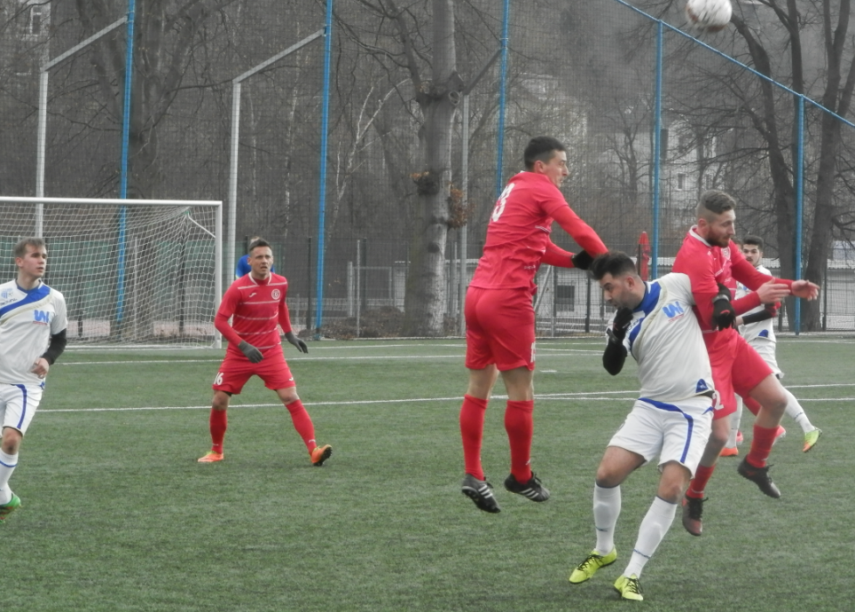
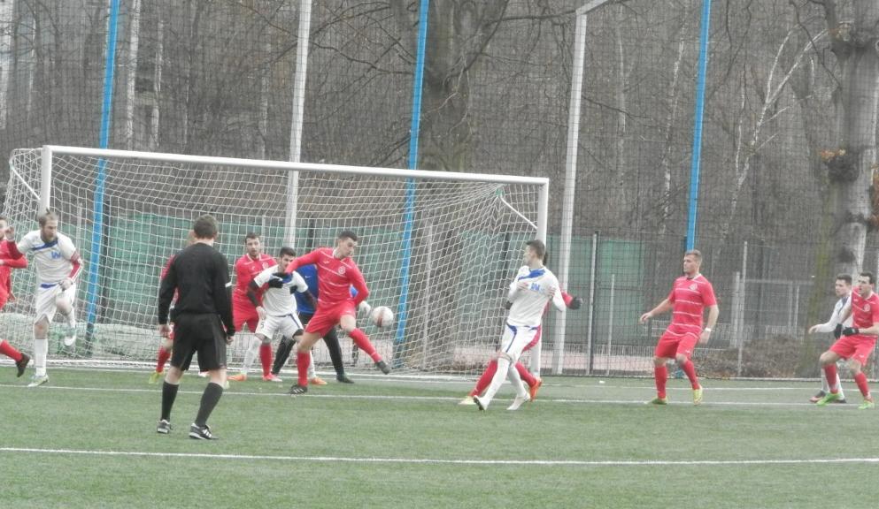
Dorostenci v zimě
FK ČL Neštěmice – SK Štětí 0:1 PK 25.3.2018
foto Jiří Havner
Zimní přestávka dorostencům končí. Je tu jaro, kde je nejprve v 7 zápasech čeká dohrávka základní skupiny A I. A třídy a pak nadstavbová část 4 zápasů. Jeden z těchto zápasů už mají za sebou, když před týdnem porazili doma Vaňov a 1.místo po podzimu udrželi. Na podzim zaváhali jen jednou a to ve Šluknově. Postavení v tabulce z nich dělá jasné favority na postup do skupiny těch nejlepších v nadstavbové části. V zimní přestávce moc přátelských zápasů našeho mužstvo neodehrálo. Porazilo mužstvo dospělých Býčkovic, na soustředění ve Sloupu v Čechách si odskočili na umělku do Nového Boru, kde porazilo domácí dorostence 3:1. Zajímavé bylo i utkání v Roudnici n.L. proti domácímu diviznímu SK. Ve vyrovnaném souboji jsme se dlouho drželi a vítězství 3:2 si domácí zajistili až v závěru. Prověrkou na jaro byl přátelský zápas v Hrobcích na umělé trávě 11. 3. 2018 proti výběru dospělých FK Polepy. Předvedli jsme rozpačitý výkon a prohráli vysoko 8:3, když v posledních 10 minutách jsme inkasovali jednu branku za druhou. Příprava nebyla úplně až tak podle představ trenérů. Na soustředění účast moc velká nebyla a tréninková docházka také často skřípala. Trenéři zůstávají stejní Václav Podhorský, Pavel Minárik. Hráčským oslabením je odchod nejlepšího střelce Kolomana Horvátha na půlroční hostování do SK Roudnice n.L., kde bude hrát pod vedením trenéra Karla Grabmülera, kterého si možná mnozí pamatují jeho působení ve Štětí u mužstva dospělých, dorosteneckou divizi.
SK Štětí – TJ Býčkovice dospělí 6:2 28.1.2018
SK Štětí – FC Nový Bor 3:1 17.2.2018
SK Štětí – SK Roudnice n.L. 2:3 4.3.2018
SK Štětí – FK Polepy dospělí 3:8 11.3.2018
24
13
Notes:
Si může

Slide 14



18. kolo Ústeckého přeboru bylo opět neúplné
12. kolo I.A třída dorostu Skupina A
24.03.2018 | TJ Mojžíř | SK Plaston Šluknov | 0:5
24.03.2018 | SK Štětí | Vaňov/Libouchec | 6:1
24.03.2018 | TJ SLAVOJ Úštěk/Liběšice | TJ Hvězda Trnovany | 2:5
25.03.2018 | FK Jiskra V. Březno | TJ Skorotice | 3:2
18.04.2018 | TJ Chlumec | 1FC Dubí
13. kolo I.A třída dorostu Skupina A
31.03.2018 10:0018 | TJ Hvězda Trnovany | TJ Chlumec | X:X
31.03.2018 10:00 | SK Plaston Šluknov | TJ Vaňov/Libouchec | X:X
31.03.2018 10:00 | 1FC Dubí | FK Jiskra V. Březno | X:X
01.04.2018 10:00 | TJ Skorotice | TJ Mojžíř | X:X
01.04.2018 10:00 | TJ SLAVOJ Úštěk/Liběšice | SK Štětí | X:X Rozhodčí M.Toráč
SK Baník Modlany - TJ Krupka 0:3(0:1)
derby se hrálo na umělé trávě v Srbicích. Pro Modlany to byl první jarní mistrovský zápas. Vůbec ale Baníku nevyšel, Krupka ho jasně přehrála, gólů dokonce mohla dát brankáři Martinu Slavíkovi daleko více. Porážka 0:3 je tak pro Modlanské ještě milosrdná.
FK Neštěmice - SK Štětí 0:1 PK
zápas moc fotbalové krásy nepřinesl. Pro hosty to byl první letošní zápas a i když byli v úloze favorita, tak branku vstřelit nedokázali. Největší drama na umělé trávě v Ústí n.L. se odehrálo až v nastavení, ale ani v nich góly nepadly.
FK Jiskra Modrá – SK Brná 0:1(0:0)
Modrá podruhé v řadě neskórovala a podruhé v řadě vyšla bodově naprázdno. Rozhodnutí přinesla penalta ta v 61. minutě. Proměnil ji Gaydarski. Domácí se zlobili, že stejnou situaci chvilku předtím posoudil rozhodčí jako dovolenou.
TJ H.Jiřetín/FK Litvínov - FK Slavoj Žatec 2:0(2:0)
Žatec na jaře ještě nebodoval a naopak jejich soupeř už v roce 2018 získal 5 bodů, Rozhodlo se v 1. poločase po brankách Kopty a Mikulčíka.
FK Litoměřicko B - Mostecký FK
Odloženo
FK SK STAP Vilémov – FK Tatran Kadaň
Odloženo na 11.4.2018
FK Jílové - FK Bílina
Odloženo na 8.5.2018
TJ Spartak Perštejn - TJ Sokol Srbice
Odloženo na 1.5.2018
Za týden hraje dorost doma veledůležité utkání. Na podzim ve Šluknově prohrál 6:0.
SK Štětí
SK Plaston Šluknov
Sobota 7.4.2018
10:00 hod
14
23

Slide 15
 | Ústecký přebor dospělých 2017-2018 po 18. kole
 | 1. | Mostecký FK | 17 | 12 | 0 | 1 | 4 | 53:24 | 37
 | 2. | SK Baník Modlany z.s. | 16 | 10 | 2 | 0 | 4 | 37:29 | 34
 | 3. | SK Štětí, z.s. | 16 | 9 | 3 | 0 | 4 | 35:17 | 33
 | 4. | TJ Sokol Srbice | 16 | 9 | 1 | 1 | 5 | 31:21 | 30
 | 5. | TJ Krupka | 17 | 8 | 1 | 2 | 6 | 32:29 | 28
 | 6. | SK Brná, z.s. | 18 | 7 | 2 | 2 | 7 | 41:37 | 27
 | 7. | TJ H.Jiřetín /Litvínov | 17 | 6 | 2 | 4 | 5 | 30:29 | 26
 | 8. | FK Jílové | 16 | 6 | 1 | 4 | 5 | 22:33 | 24
 | 9. | TJ Spartak Perštejn, z.s. | 16 | 6 | 2 | 1 | 7 | 32:30 | 23
 | 10. | SK STAP-TRATEC Vilémov | 17 | 7 | 1 | 0 | 9 | 29:27 | 23
 | 11. | FK Slavoj Žatec z.s. | 17 | 7 | 1 | 0 | 9 | 31:45 | 23
 | 12. | Fotbalový klub Bílina | 17 | 6 | 2 | 0 | 9 | 34:35 | 22
 | 13. | FK Litoměřicko, z.s. B | 16 | 4 | 2 | 3 | 7 | 34:41 | 19
 | 14. | FK Jiskra Modrá, z.s. | 18 | 6 | 0 | 1 | 11 | 31:39 | 19
 | 15. | FK Neštěmice, z.s. | 18 | 4 | 2 | 2 | 10 | 33:57 | 18
 | 16. | FK Tatran Kadaň o.s. | 16 | 4 | 1 | 2 | 9 | 29:41 | 16
Vedoucí 2 mužstva
I.A třídy dorostu v
1. jarním kole vyhrála a před svými protivníky drží dostatečný bodový náskok
Jen 3 týmy mají po 3 jarních kolech odehrány všechny zápasy. Modrá, Neštěmice a Brná. Dohrávat se bude 10 zápasů v nichž se rozdělí 30 bodů a s tabulkou to pohne. Nedaří se až tak mužstvům na čele tabulky. Most jednou prohrál a stejně tak i druhé Modlany v jediném jarním vystoupení. Třetí Štětí odehrálo 1. utkání až ve 3. jarním kole a také získalo jen 2 body. Čtvrté Srbice, i když hrály také jen jednou, tak ještě nebodovaly. Nahoru stoupá Krupka. 2x vyhrála a je už na 5. místě. Spokojenost vládne v Brné s 6. místem zvlášť po poslední výhře v Modré 1:0. Radost je i v Horním Jiřetíně/Litvínově. Zisk 5 jarních bodů a 7. místo k tomu opravňuje. 8. místo patří Jílovému. To se oproti podzimu propadlo a může zato prohra pouze v jediném jarním vystoupení. Pouze jednou si na jaře zahrál i devátý Perštejn. Vyhrál nad Žatcem. 50% úspěšnost má v tomto roce Vilémov. 2x hrál venku. Jednou prohrál a v Mostě zvítězil. O hodně míst se propadl jedenáctý Žatec, když oba své zápasy prohrál. I přesto, že Bílina získal na jaře 5 bodů, tak je až na 12. místě. Na 13. místě stojí FK Litoměřicko, které však hrálo pouze jednou a porazilo Vilémov. Letos 2 porážky a 1 výhra, to je bilance čtrnácté Modré. Poslední tým podzimu Neštěmice získaly na jaře ve 3 zápasech 5 bodů, ale ani to na lepší než 15. místo nestačí. Poslední šestnáctá je Kadaň, která si zatím zahrála jen jednou, když v Modré padla 2:0.
 | I.A třída dorostu 2017/2018 po 12. kole
 | 1. | SK Štětí, z.s. | 12 | 11 | 0 | 0 | 1 | 68:10 | 33
 | 2. | SK Plaston Šluknov | 12 | 10 | 0 | 1 | 1 | 63:13 | 31
 | 3. | FK Jiskra Velké Březno | 12 | 7 | 1 | 0 | 4 | 47:31 | 23
 | 4. | TJ Skorotice | 11 | 7 | 0 | 0 | 4 | 35:23 | 21
 | 5. | 1.FC Dubí | 11 | 4 | 3 | 1 | 3 | 34:23 | 19
 | 6. | T.J. Mojžíř | 12 | 4 | 1 | 1 | 6 | 43:35 | 15
 | 7. | TJ Hvězda Trnovany, z.s. | 12 | 5 | 0 | 0 | 7 | 27:55 | 15
 | 8. | TJ Úštěk / Liběšice | 11 | 3 | 0 | 2 | 6 | 22:36 | 11
 | 9. | TJ Chlumec | 11 | 1 | 0 | 0 | 10 | 21:67 | 3
 | 10. | TJ Vaňov/TJ Libouchec | 12 | 1 | 0 | 0 | 11 | 13:80 | 3
22
15

Slide 16
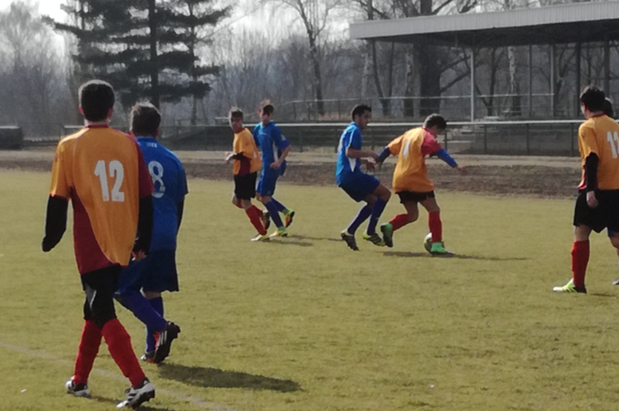
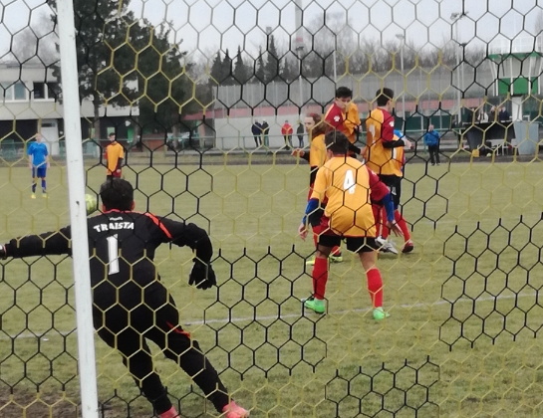
19. kolo Ústeckého přeboru
29.03.2018 17:30 | TJ Sokol Srbice | SK Baník Modlany | Srbice
31.03.2018 10:15 | SK Štětí | FK Jiskra Modrá | Štětí
31.03.2018 10:15 | FK Tatran Kadaň | Mostecký FK | Kadaň UMT
31.03.2018 15:00 | FK Bílina | SK STAP Vilémov | Bílina
31.03.2018 15:00 | SK Brná | FK Jílové | UT Ústí n.L.
31.03.2018 16:30 | TJ Krupka | TJ H.Jiřetín/ Litvínov | Krupka- UMT
31.03.2018 16:30 | FK Slavoj Žatec | FK Neštěmic | Žatec
31.03.2018 16:30 | TJ Spartak Perštejn | FK Litoměřicko B | Perštejn
20. kolo Ústeckého přeboru
07.04.2018 10:15 | Mostecký FK | FK Bílina | FS J. Masopusta
07.04.2018 14:00 | SK Baník Modlany | TJ Spartak Perštejn | Modlany
07.04.2018 14:30 | FK Litoměřicko B | FK Tatran Kadaň | Litoměřice
07.04.2018 16:30 | H.Jiřetín/FK Litvínov | TJ Sokol Srbice | Horní Jiřetín
07.04.2018 16:30 | FK Jílové | SK Štětí | Jílové
07.04.2018 16:30 | SK STAP Vilémov | SK Brná | Vilémov
08.04.2018 15:00 | FK Neštěmice | TJ Krupka | Neštěmice
08.04.2018 16:30 | FK Jiskra Modrá | FK Slavoj Žatec | Modrá
SK Štětí – TJ Vaňov/Libouchec
24.3.2018 dorost 6:1
16
21

Slide 17
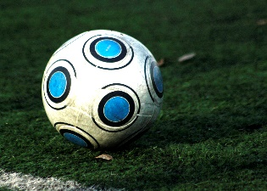

Dorost to na úvod jara měli těžší než se čekalo, i když tomu výsledek nenapovídá.
Zápasově chudé 17. kolo Ústeckého přeboru dospělých 17.3. – 18.3.2018
2. jarní kolo co se počtu odehraných zápasů týče, dopadlo ještě hůře než 1. Jestliže před týdnem se nehrálo pouze utkání našeho týmu v Modlanech s domácími, tak o tomto víkendu se na hřiště nevyběhlo v 5 případech. V sobotu dopoledne se hrálo v Mostě na umělé trávě stadionu J.Masopusta, kde vedoucí celek tabulky Mostecký FK vyzval Vilémov pro něhož to byla po týdnu další cesta za soupeřem. Před týdnem Tratec Vilémov prohrál nešťastně s Litoměřickem B. Vyšlo mu to však v Mostě. Po bezbrankovém poločase šli sice do vedení v 55. minutě z kopačky Patrika Láchy do vedení domácí, ale už o 13 minut později vyrovnal na 1:1 Patrik Vavroušek. Když už se hlavní rozhodčí Martin Prágl díval na hodinky, kolik zbývá do konce, tak se do listiny střelců vlastním gólem zapsal Zdeněk Macháček a překvapení v podobě vítězství Vilémova v Mostě 2:1 bylo na světě. Ve 2. klání se na umělé trávě v Ústí n.L. střetla domácí Brná s Neštěmicemi, pro které byla zdejší umělka domácím místem před týdnem a stejné to bude za týden v neděli proti Našemu mužstvu. V tomto utkání na rozdíl od Mostu padly všechny branky v 1. poločase. Do vedení 1:0 šly Neštěmice už v 3. minutě zásluhou Procházky, ale už v 7. minutě bylo zase srovnáno z kopačky Gaydarski Antonio Andriynova na 1:1. Dvoubrankové vedení zajistil hostům Wajshajtl 2 trefami ve 24. a 35. minutě. Rušno bylo ještě před odchodem na přestávku. Na 2:3 snížil Gaydarski. Hned po změně stran se po 2. žluté kartě poroučel ze hřiště hostující Tomáš Stehlík. Brné se tak naskytla možnost na obrat v zápase, ale ani tuto výhodu jednoho muže v poli i přes několik brankových příležitostí nevyužili. V posledním vystoupení tohoto víkendu byla k vidění mužstva Bílina a Modré. Hrálo se také na umělé trávě a lépe to vyznělo pro domácí. Vlétli na soupeře a ve 30. minutě zvyšoval svojí druhou brankou na 2:0 kanonýr Tůma. Ještě navýšit náskok mohl Mergl z penalty, ale nedal. Smutnit domácí nemuseli, protože ještě do poločasu to bylo 3:0 zásluhou Hromádky. Ve 2. části se hosté zlepšili a jejich převaha byla spíše platonická. Žádný gól už nepadl a domácí slavili.
Mostecký FK – SK STAP TRATEC Vilémov 1:2
SK Brná – FK ČL Neštěmice 2:3
FK Bílina – FK Jiskra Modrá 3:0
SK Štětí – TJ Vaňov/TJ Libouchec
6:1(3:1) 24.3.2018 12.kolo
Zdánlivě lehké střetnutí mělo čekat naše dorostence v 1. jarní kole na domácí trávníku proti poslednímu celku tabulky. Zdaleka to však tak lehké nebylo, i když se to podle výsledku může zdát. Navíc trenéři nemohli počítat se všemi hráči. Někteří si na začátek jara naplánovali zranění, Dominik Beruška se připravoval na zápas dospělých a Koloman Horváth podruhé ve svém fotbalovém životě odešel na jaro zkusit štěstí do Roudnice n.L. Zodpovědnost na sebe museli převzít jiní hráči. V 10. minutě se přihlásil Robert Feko, když krásně střelou přes zeď z volného přímého kopu napnul síť a zajistil Štětí vedení 1:0. Hned z protiútoku mohlo být srovnáno, ale útočník soupeře branku minul. Pěknou fotbalovou dovednost předvedl ve 20. minutě Lukáš Šrotýř. Nejprve se zbavil obránce a následnou krásnou střelou přes celou branku přímo do šibenice zvýšil na 2:0. Nutno podotknout, že šance měl i Vaňov/Libouchec, ale skvělé zákroky Matěje Svobody nebo nepřesná muška nám držely čistý štít. Naopak ve 35. minutě to byl opět Šrotýř, který si mezi 2 obránci našel prostor ke střele a i s pomocí tyče se zasloužil již o tříbrankové vedení 3:0. Fotbal jsme ale moc pohledný nepředváděli. Rozehrávka vázla a nepřesných přihrávek byla spousta. V poslední minutě 1. poločasu jsme na to také doplatili. Zbytečná ztráta míče ve středu hřiště vedla k protiútoku zakončeného Lukášem Stehlíkem brankou na 1:3 z pohledu Štětí. Po 4 minutách 2. půle o míč zabojoval jeden z nejlepších hráčů na place Šrotýř a z nulového úhlu docílil hattricku brankou na 4:1. Soupeř byl v 1. polovině 2. poločasu aktivnější než naše jedenáctka a měl i několik velmi nadějných příležitostí, které volaly po gólu. Nic se ale neujalo a efektivitu v zakončení předvedlo Štětí. Fulín pláchnul po pravé straně a míč předložil k zakončení na 5:1 Romanu Šímovi. Tato branka už sympaticky hrající hosty zlomila. Po jednom z rohů v 82. minutě se Jaklovi skóre ještě navýšit na konečných 6:1. 3 body zůstaly dle předpokladů doma, ale spokojenost s výkonem nevládla. Trenéři se zlobili, a i když chyběli některé opory, tak mělo mužstvo i v tomto složení předvést lepší představení.
Branky: Šrotýř 3, Feko 1, Šíma 1, Jakl 1
Sestava: M.Svoboda-R.Šíma, Cap Ngoc Bao, J.Jakl, F,Podhorský(K), R.Feko,
L.Šrotýř, T.Dopater, T.Németh, L.Ladič, J.Chaloupecký
Střídající: P.Fulín,
Trenér: V.Podhorský Vedoucí: J.Nedomlelová
Rozhodčí: L.Holec-P.Minárik, M.Zeman
20
17

Slide 18


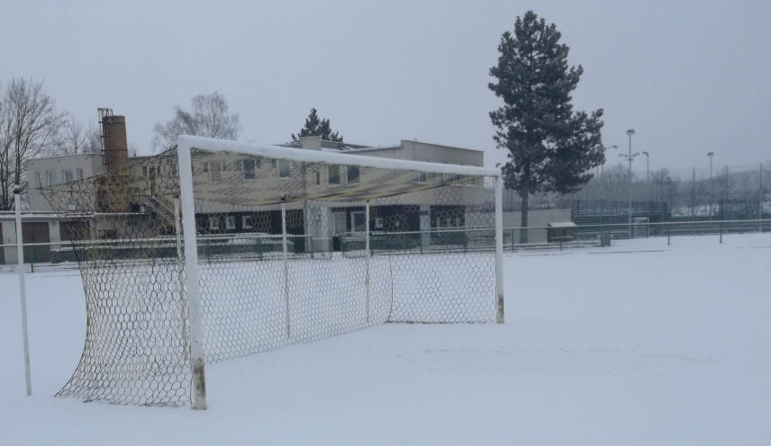
Nenastoupili jsme ani ke svému 2. jarnímu zápasu. Důvod je zřejmý sníh na hřišti ve 2. polovině března fotbalu nepřál
SK Štětí -
TJ Sokol Horní Jiřetín/
FK Litvínov
Sobota 17.3.2018
ODLOŽENO na 11.4.2018 17:00
Zápasová náhrada za odložená úvodní kola přeboru dospělých
. Úvodní dvacetiminutovka patřila našemu týmu. V rozmezí 7 minut jsme zatížili konto Podřipanu 3 brankami. Poprvé se zavlnila síť za zády nadějného brankáře Jelínka ve 12. minutě. Bylo to po rohu, když se ve shluku těl před brankou objevila hlavička toho nejvyššího na hřišti, Milana Čámkého a nezadržitelně dostala naše mužstvo do vedení 1:0. O 5 minut později po centru do vápna obrana soupeře zazmatkovala, Beruška toho ještě nevyvužil, ale odražený balón se dostal ke Kuclerovi, který se už nemýlil a zvýšil na 2:0. Za 2 minuty jsme se radovali potřetí. Pěknou a umístěnou hlavičkou se brankou na 3:0 prosadil Beruška. Tím ale naše branková úroda v 1. poločase skončila. Naopak ve 37. minutě na sebe Kucler s brankářem Gabrielem tak dlouho koukali, až jim míč sebral šikovný útočník soupeře a snžil na poločasových 1:3. Smutně pro nás začala i druhá půle. Až příliš snadno se po pravé straně obrany dostal do zakončení útočník Rovného a snížil už na rozdíl pouze jedné branky 2:3. Naštěstí jsme se rychle probudili a v 52. minutě se svojí premiérovou brankou na 4:2 uvedla nová tvář v našem týmu Matěj Walter. Použil pravidlo, nevíš-li, co s míčem, tak vystřel a z dobrých 30 metrů zaskočil brankáře. O minutu později byl v pokutovém území nešetrně poslán k zemi Marek Faust. Míč na penaltu si vzal Martin Rejman a upravil na 5:2. V 63. minutě se mezi obránci protáhl Faust a nechytatelnou střelou zvýšil už na 6:2. Tím se, ale stejně jako v 1. poločase po třetí brance, nábojnice vyprázdnila.
Branky: Čámský 1, Kucler 1, Beruška 1, Walter 1, Rejman 1 z penalty,
Faust 1
Sestava: Gabriel-Čámský, Vacek, Černý, Mencl- Poráč, Kucler, Šraga ,
Rejman, Faust- Walter
Střídající: Beruška, Feko
Trenéři: J.Ransdorf, K.Zuna Vedoucí: J.Havner
Rozhodčí: M.Toráč- T.Vacátko, D.Dobiáš
18
19

